Slide 1

广东省第五届高校（高职）青年教师教学大赛
网络营销

Slide 2

项目索引
05
建设网络营销平台
01
创建网络营销导向型企业
06
实施网络营销组合策略
02
开展网络市场调研
07
开展企业网络推广
03
分析网络营销目标市场
08
创意网络营销策划
04
制定网络营销战略与计划
09
管理网络营销活动

Slide 3

项目五
建设网络营销平台
高等教育出版社

Slide 4
项目五
建设网络营销平台
知识目标
能力目标
1.培养网络营销平台构建的洞察能力
2.训练网络营销策略的分析能力
1.了解网络营销平台的主要职能
2.学会如何构建网络营销平台
.
素质目标
提高分析问题和解决问题的能力

Slide 5
项目五
建设网络营销平台
.
Step 02
任务5.2 创设企业营销型网站
Step 01
任务5.1 选择合适企业的网络营销平台.

Slide 6
【任务导入】
任务5.1 选择合适企业的网络营销平台
01
大众汽车在中国招募年轻人玩转大数据

Slide 7

【任务导入】
大众汽车在中国招募年轻人玩转大数据
5月26日，由大众汽车集团（中国）主办，“大众汽车数据创新实验室”承办的首届大众汽车数据创新大赛正式启动报名。大众汽车希望招募到中国最优秀的年轻参赛者，展开一场28小时的数据研发和应用创意大赛。大赛的获胜者将赢得“德国大数据创新体验之旅”。
这是大众汽车在2015年亚洲消费电子展上公布了其“汽车＋”全新理念后的首个活动。见图5-1。大众汽车集团（中国）大中华区和东盟地区首席营销官胡波先生表示，“处在‘互联网+’时代的中国汽车市场，正在经历一场重要的变革。大众汽车正致力于成为人们日常生活当中不可或缺的‘数字化出行服务提供商’”。
为此，大众汽车创建的大众汽车数据创新实验室，让大众汽车可以对来自各个渠道的海量数据进行处理，从中找出规律，建立模型，找到最能够满足消费者今天和未来出行需求的产品和服务机会。
资料来源：汽车产经网
图5-1 大众汽车数据创新大赛

Slide 8
【智慧引言】
在网络经济与电子商务迅猛发展的今天，很多企业都认识到了建立企业站点的必要性。但是企业网站建好以后，如果不进行推广，那么企业的产品与服务在网上就仍然不为人所知，起不到建立站点的作用，所以企业在建立网站后即应着手利用各种手段推广自己的网站。通过搜索引擎加注、分类广告发布等手段进行网站推广以后，可以使网站在较短时间内吸引更多的关注，大大提高访问量，快速扩大知名度，使企业的产品与服务得到广泛的传播，最终提高企业的业务量。不同企业所建设的网络营销平台各不相同，选择一个合适的网络营销平台对其至关重要。下面我们一起来分析企业网络营销平台的构建方式，了解企业自建网站的优势，熟悉第三方电子商务平台的相关运用。

Slide 9
【学习指南】
任务5.1 选择合适企业的网络营销平台
5.1.1
5.1.2
分析企业网络营销平台的构建方式
了解企业自建网站的优势
5.1.3
利用第三方电子商务平台创设企业店铺

Slide 10
任务5.1
5.1.1 分析企业网络营销平台的构建方式
前台
前台面向客户和其他公众，承担企业形象展示、产品介绍和客户服务的职能；
1.企业网络营销平台的基本结构
后台
后台面向内部管理人员，承担着更新企业品牌和产品信息、处理客户业务和咨询的职能

Slide 11
任务5.1
5.1.1 分析企业网络营销平台的构建方式
自建营销型企业网站
自建网站和第三方平台优劣势的对比分析：
类型 | 优势 | 劣势
自建网站 | 1.网站式样多样化2.网站功能个性化3.可以和企业内部信息管理系统良好对接 | 1.建设费用高 2.后期管理与维护难度大 3.要求企业有专门的技术人员 4.推广费用高难度大
第三方平台 | 1.获取成本低廉 2.后期维护成本低3.可借助第三方平台良好的人气 | 1.商铺样式单一，难以展示企业个性特色商铺功能受到限制，企业选择性弱 2.大企业使用可能降低企业在公众心中的品牌地位
2.企业网络营销平台的构建方式
在第三方电子商务中搭建企业门户
在虚拟网络社区中开设企业的博客、专业论坛等

Slide 12

【知识链接】
娃哈哈 蜘蛛网营销平台

Slide 13
任务5.1
HUANXIANG PPT
单击此处添加标题文本内容
5.1.2 了解企业自建网站的优势
树立现代企业形象，增值企业无形资产
降低成本，有利于提高营销效率
提高企业的知名度
有利于改善服务，提高企业服务质量
增加销售渠道，扩大市场
提高管理水平，增强竞争力

Slide 14
任务5.1
HUANXIANG PPT
单击此处添加标题文本内容
5.1.3 利用第三方电子商务平台创设企业店铺
1．第三方电子商务平台的含义
2.第三方电子商务平台的特点
3.第三方电子商务平台的优势
第三方电子商务平台，也可以称为第三方电子商务企业。泛指独立于产品或服务的提供者和需求者，通过网络服务平台，按照特定的交易与服务规范，为买卖双方提供服务，服务内容可以包括但不限于“供求信息发布与搜索、交易的确立、支付、物流”。
独立性
⑴价格优势
⑵信息优势
⑶技术优势
⑷集聚优势
⑸管理优势
依托网络
专业化

Slide 15
任务5.1
HUANXIANG PPT
单击此处添加标题文本内容
5.1.3 利用第三方电子商务平台创设企业店铺
4.利用第三方电商平台创设企业店铺
01
网络营销第三方注册平台
04
安排专业人员管理平台
02
上传企业产品和服务信息
05
评估平台推广效果
03
在平台中和平台外推广企业

Slide 16

【拓展思考】
讨论
1.在购物方面，京东和天猫，你更倾向于哪一个平台？
2.对于京东和天猫的PK，你有何看法？
图5-3 京东和天猫的PK

Slide 17
【任务导入】
任务5.2 创设企业营销型网站
02
“赶集网”与“ 赶驴网”的品牌营销之战

Slide 18

【任务导入】
“赶集网”与“ 赶驴网”的品牌营销之战
2011年2月初，据说赶集网投巨资4亿元由策划巨匠叶茂中精心策划，邀请姚晨做其广告形象代言：姚晨在欢快悠扬地《一只小毛驴》的儿歌音乐声中，乐乐呵呵地骑着一头驴去赶集，并大声吆喝着“赶集咯，找房子、找工作、找装修、找宠物、找保姆、找搬家、买卖二手货······赶集网，啥都有！”的广告词。继而该广告通过央视、湖南卫视、地铁、公交、门户、楼宇广告屏，视频网站等全国各大媒体及公众视野迅速传播，其知名度及网友点击量迅速飙升。
而后，“百姓网”第一时间成功抢注“赶驴网”，并公布网友可以在“赶驴网”上免费发布信息及类似相同的“找房子，找工作，找宠物，找保姆，找搬家，买卖二手货······赶驴网，啥没有？”的广告宣传语。“赶驴网”的这一举动可谓一石激起千层浪。面对“赶驴网”的如此竞争和高明的策划艺术，真的让诸多网友嗟叹不已啊！
图5-4 赶集网的广告

Slide 19
【任务导入】
“赶集网”与“ 赶驴网”的品牌营销之战
原因很简单：在赶集网的大规模广告投放中，姚晨广告的形象，被那头可爱的小毛驴抢足了风头，部分网友观看后，只是记住了姚晨赶驴，却没有记住“赶集网”，甚至误将“赶集网”错记成“赶驴网”。接着“赶驴网”成了网友追捧、点击、寻找的目标网站。短短十多天内，“赶驴网”的百度指数一下就从几十飞涨到了成百上千次。而后，“赶驴网”恶搞赶集网的logo，从中获取了大量地免费流量。由此，网友认为“赶集网”数亿元的广告投入，百姓网花费200多块钱的域名注册费用，就“顺手牵驴”地取得了可观地广告效果，成就了“赶驴网”。而后，“赶集网”与“赶驴网”的品牌之战拉开了序幕，双方随即在搜索关键词广告上展开了竞争。
目前，在百度上搜索关键词“赶驴”，可以看到赶集网和百姓网均购买了这一关键词的广告。与此相仿的是，在关键词“赶驴网”上，双方也竞相投放关键词广告。其中，赶集网是在百姓网投放之后，才迎头赶上的,百姓网还特意搭建了新的赶驴网。
对此，赶集网CEO杨浩涌表示，同行没必要如此竞争。作为企业，更多应该关注产品用户体验和公司长期发展战略，而不是一些小技巧，带来了几百个用户，同时伤害了品牌。而百姓网CEO王建硕则表示，不便深谈此事。
资料来源：中国时尚品牌网

Slide 20
【智慧引言】
当今互联网络被视为下一世纪决定国家竞争力的基础设施，全世界无论是发达国家或发展中国家，莫不全力建设其国家信息高速公路，做为发展大国的中国，也必须与时俱进。企业网站是企业在互联网上的展示窗口，是营销信息的接收点和输出点，已经成为全球企业的利器与企业经营不可或缺的工具。

Slide 21
【学习指南】
任务5.2 创设企业营销型网站
5.2.1
5.2.2
5.2.3
网站域名的设计、注册与交易
设计网站的内容与功能模块
规划设计企业网站的首页
5.2.4
5.2.5
5.2.6
设计网站的用户体验
规划网站的后台管理
安装网站的流量统计软件

Slide 22
任务5.2
5.2.1 网站域名的设计、注册与交易
1．域名的含义
2.域名的设计与注册要点
域名，即通常所说的网址，是互联网上计算机的网络地址，是接入互联网的计算机在网上的名称。
01
域名设计的原则
02
域名设计要注意的问题
03
域名的组成
04
网上申请流程
05
进行域名备案

Slide 23
【知识链接】
“.中国”域名遭哄抢 知名企业域名投资疑为炒作
“.中国”，相信很多人还挺陌生。现在普遍的域名使用基本没见到有人这么用，毕竟在使用习惯，方便性等各方面都不方便。不过，在域名投资领域，“.中国”却处在被热炒之中。安踏、七匹狼的“.中国”域名已分别被无锡和厦门两公司抢注。在新网的网站上大幅的banner广告正在为中国域名做促销。不过，专家指出，对于“.中国”域名，企业和投资者都应保持一种理性的态度，否则将可能因为炒“.中国”域名而赔得血本无归。
网上点餐时，如果在网络上输入“肯德基.中国”、“必胜宅急送.中国”、“麦乐送.中国”就可以直接进入相关网站，轻松好记。“.中国”域名于2010年7月才成为世界首个纯中文全球顶级域名，与传统的.cn、.com和.net等英文域名后缀处于同等地位，全球网民在浏览器中直接输入“.中国”域名即可打开相关网站。随着“.中国”域名关注度的提高，抢注的现象也频频发生。据介绍，“.中国”域名注册量今年来更是以每月20%的速度在增长。而一些国内知名的品牌被抢注后，往往被开价到十万、数十万元不等。

Slide 24
【知识链接】
在国内知名的域名注册网“中国万网”上，记者通过域名查询随机输入了几个在厦门耳熟能详的品牌名：“安踏”、“七匹狼”、“黄则和”，发现三个品牌的“.中国”域名均处于“已注册”状态，其中，“安踏.中国”的注册公司是无锡市祥健四氟制品有限公司，“七匹狼.中国”则被厦门兴世纪兴通讯公司所注册，只有“黄则和.中国”属于厦门黄则和食品公司。
在域名投资者眼中，“.中国”的潜力在于，记忆简单、使用方便，在品牌上的辨识度也高。不过，在厦门域名投资商厦门书生总裁庄良基看来，“.中国”域名的投资价值并不高，且好记不好用、画蛇添足。“炒作成分居多。”庄良基告诉记者，目前大部分网站所使用的英文域名已被用户熟知，“.中国”域名并不具有很高的实际价值。据他所知，极少有人会去考虑投资“.中国”域名。而企业即使注册了 “.中国”，大多数也只是作为其他域名的附属品在使用。
另一业内人士透露，域名投资存在很大的泡沫，忽悠现象盛行。比如，投资者在域名代理商处买回一个域名后，第二天就会有人从上海、北京等城市打来电话，称要出价几万元甚至几十万元购买，这时，域名代理商会劝说，还有升值空间不急出售，同时，又趁机推销其他几个域名。
有专家指出，“.中国”域名并不具有过高的实际价值。对于“.中国”域名，企业和投资者都应保持理性，否则将可能因为炒“.中国”域名而赔得血本无归。建议大家去新网网站上看看相关中国域名的介绍，分析利弊再选择购买不迟。
资料来源：搜狐网

Slide 25
任务5.2
5.2.2 设计网站的内容与功能模块
1．网站内容的设计
⑴栏目设置
网站的栏目是构成网站最重要的部分，可以说是网站的骨架，是承载网站内容的基础。
⑵内容规划
内容是网站真正的核心。网站独创的有价值的内容不但可以提高访问用户的黏贴度，更能有效的提高网站在搜索引擎中的排名，从而吸引更多的用户。网站内容更新频率同样是衡量一个网站水平的重要指标。
⑶技术解决方案
技术解决方案是网站最终能够被用户使用的根本，不同的企业，对网站有不同的功能需求。技术解决方案主要包括网站的软件环境、硬件环境，包括：网站开发语言（ASP、JSP、PHP等）；数据库类型（Oracle、SQL Server、MySql、Access等）；服务器类型（虚拟主机、虚拟专机、主机托管等）；网站安全性方案（防黑、防病毒等）

Slide 26
任务5.2
5.2.2 设计网站的内容与功能模块
2.网站的功能模块设计
新闻系统功能模块
会员系统功能模块
产品展示功能模块
网上订单功能模块
招聘系统功能模块
访客留言功能模块
计数器功能模块

Slide 27
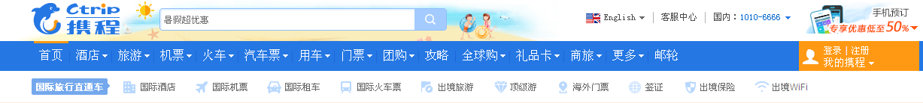
任务5.2
5.2.3 规划设计企业网站的首页
1.企业规划网站的首页内容需注意的方面
LOGO、导航产品展示、公司简介和联系方式、行业新闻和技术、友情链接、底部导航和在线客服
2.首页草图设计
3.根据数据微调
数据微调需要等待网站上线三个月后，网站有一定搜索流量了。可以通过百度统计工具中的页面点击图，按月为单位统计用户的点击行为进行对比和总结。

Slide 28
任务5.2
5.2.4 设计网站的用户体验
网站性能视觉设计
视觉设计
网站内容
导航分类
交互设计
搜索功能
登录（付款）方式

Slide 29
任务5.2
5.2.5 规划网站的后台管理
信息发布管理系统
产品管理系统
客户咨询管理系统
网站流量统计系统

Slide 30
任务5.2
5.2.6 安装网站的流量统计软件
1．企业网站流量统计软件的主要功能
统计基本信息
访客来源
可以统计独立的IP地址数量
访客的站内移动路径（即站内行为）
可以统计页面被刷新的数量
关键词广告效果跟踪
记录每一个时段访问网站的情况
列出当天的全部访问用户

Slide 31
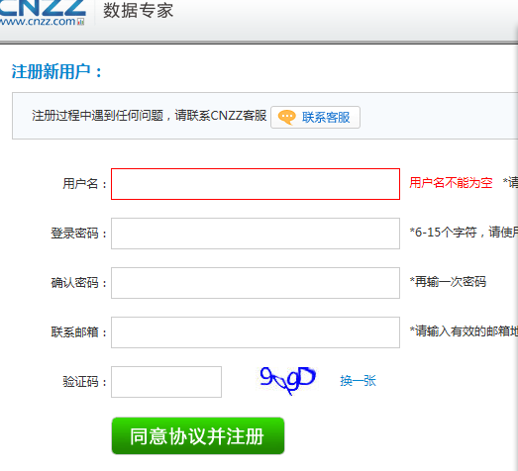
任务5.2
5.2.6 安装网站的流量统计软件
2.安装流量统计软件
01
访问http：//www.cnzz.com
并注册免费会员
02
登录账号，开通流量统计
03
获取代码
04
在网站首页源代码中插入代码
05
查看统计结果

Slide 32
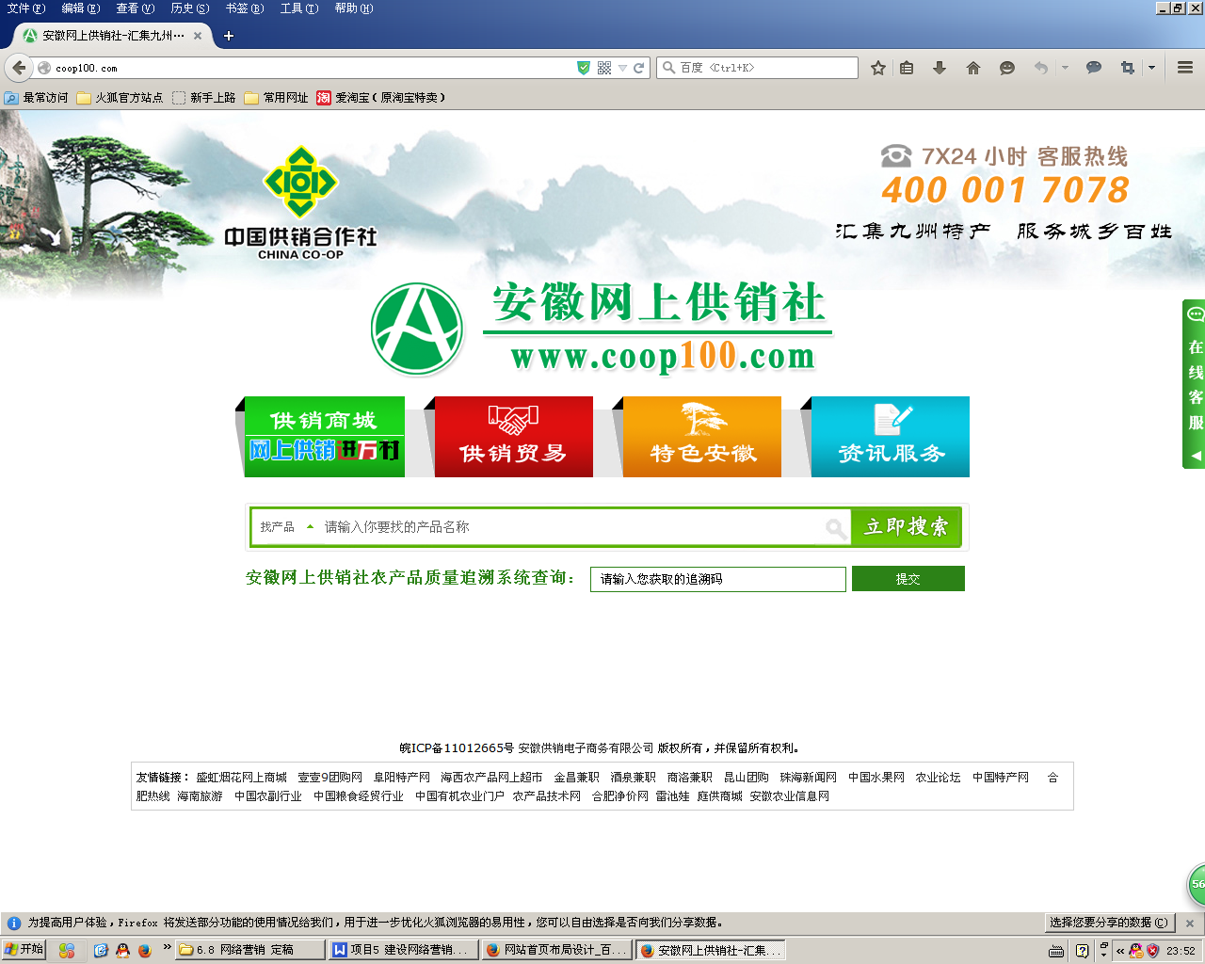
【拓展思考】
思考
1.对于安徽网上供销社网站，你了解吗？
2.你最喜欢哪个栏目，说说该栏目的特色是什么？

Slide 33
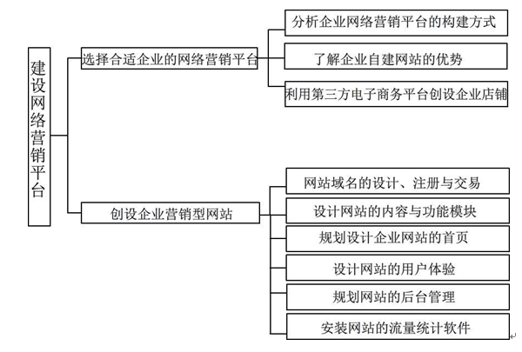
【项目总结】
项目5 建设网络营销平台

Slide 34
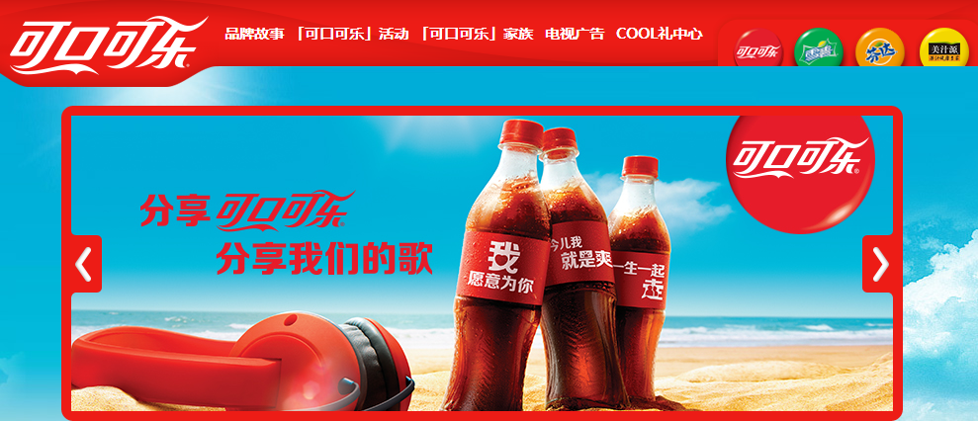
【案例分析】
01
可口可乐再创营销巅峰
继上一年的“昵称瓶”后，可口可乐今年继续发力，推出“歌词瓶”。从周杰伦到五月天，歌词瓶上的歌词大多出自人们耳熟能详的歌曲。此外，消费者扫描瓶上的二维码，便可观看小段音乐动画，并在社交平台上分享。如图5-9所示。让年轻人们通过瓶上的歌词或音乐来表达自己的心情。 经过“昵称瓶”后，可口可乐对“歌词瓶”的推广更显轻车熟路。先是在类似于潘石屹、任志强等KOL的微博进行定制化产品投放，利用其名人效应让更多消费者熟知。而后，在自身的微博上发布与歌词相关的内容，与产品配合。于是，未出多久，我们便看到不少朋友在自身的社交平台上也晒起了有意思的歌词瓶。
图5-9 可口可乐歌词瓶

Slide 35
【案例分析】
01
可口可乐再创营销巅峰
因为“昵称瓶”的成功，不难理解大家会将今年的“歌词瓶”与其对比。按照可口可乐中国区汽水饮料市场总监鲁秀琼的话来说，“歌词瓶”是延续了“流动性传播和策略性连接”的营销理念，“把瓶身社交化做得更加深入。”
“流动性传播和策略性连接”是从“Liquid and Linked”翻译而来，随可口可乐公司“2020战略”而诞生。早在2009年，可口可乐全球制定了“2020战略”，用十年的时间，让品牌在120多年时间内创造的规模实现翻番，也就是说，从每天供应16亿瓶可口可乐产品增至超过30亿瓶。
要完成这看似“不可能完成”的任务，可口可乐认为，关键在于“内容”。
“品牌故事的内容如液体（Liquid）般，自由地流向每一个角落。但不论它们流淌到多远，都与品牌战略和目标相连（Linked），”可口可乐高级副总裁Wendy Clark在一次演讲中如此阐述“流动性传播和策略性连接”。

Slide 36
【案例分析】
01
可口可乐再创营销巅峰
详细分解下来，首先要有故事，有生命力的故事可以在任何一个媒介传播；其次，邀请品牌的粉丝一起创造故事，只有这样，故事才有真实性、有说服力，被消费者主动传播；接下来，创造广泛而有效的渠道，让消费者参与进来；最后，同样重要的是，所有的内容和渠道都是在品牌策略的指引下。
现实中，人们常常会出于某种情况，难以直接表达某些情感。音乐是带感情的语言，一句耳熟能详的歌词，往往能联想到某个记忆或某个人，它可以代表一段心情、一种心意，“以歌传情”大致就是这个意思。
可口可乐正是将每一瓶“歌词瓶”化身为表情达意的载体，让消费者可以向家人、朋友、爱人、同事或同学“唱出”心声，分享情谊。这些被选择上瓶的歌词大多来自明星们脍炙人口的单曲，而且经过了精心的挑选，考虑到不同年龄、不同性别、不同性格的人群的喜好和对流行歌曲的认知区别。虽然应用场景不同，但共同点是具有正能量，积极乐观。
资料来源：广告买卖

Slide 37
【案例分析】
01
可口可乐再创营销巅峰
分析
1.可口可乐是如何制定营销策略的？
2.可口可乐是如何获得消费者的青睐？
提示：
可口可乐作为世界上最有生命力的一大快消品，每年都会让消费者感受到品牌身上的强大生命力。歌词瓶的出现让爱好音乐的年轻人们重新温习了一遍那些充满回忆的歌曲，创新的瓶身设计让人眼前一亮的同时，也迅速地被人分享到各种社交平台。

Slide 38

【案例分析】
02
茵曼全球首个云端发布会
你也许从来没想过服装发布会能在线上完成，但今年茵曼的新装发布会开了这个先河。本场发布会的主题为“向日出say hi”。以邀请城市女性看日出为契机，在PC端和手机端带给消费者一次前所未见的“日出”发布会，传达应该放慢生活脚步的理念。发布会登陆中国最大电商网站“天猫”以及中国用户最多的手机社交软件“微信”上。如图5-10所示。
在天猫，通过互动视频的体验，参与者可在观看过程中进行故事线互动并领取优惠券，边看边选购，感受360度服装细节展示，最终页面导向天猫商城，让消费者最大程度感受抢购的乐趣。发布会与销售结合为一体，是本次茵曼云端发布会用户体验的最大着力点。而在微信端端的体验，因应手机功能属性，定制重力感应及多点触控互动，提升用户体验。用户可以360 °全景观看云端发布会场景，并抓拍模特儿抽取优惠劵。
据悉，本次云端发布会的拍摄一共动用了百台机器，100多位工作人员、全高清的360度实景拍结合CG三维电脑合成技术，500分钟的素材精华剪辑成4分钟的震撼短片，并在不同的平台实现各具特色的互动体验。
来源：南都网
图5-10 茵曼广告

Slide 39
【案例分析】
02
茵曼全球首个云端发布会
分析
1.对于茵曼利用网络营销平台举行新装发布会你有何看法?
提示：
打破传统思路，把发布会搬到云端完成。对于女装电商品牌来说，拥有如此的创意与执行力实属不易。现在的电商品牌往往通过降价打折来吸引目光，而茵曼为服饰企业的品牌化之路树立了一个好榜眼。不仅完成了新品发布，助力品牌冲刺销售额，更重要的是，深化了茵曼品牌形象，传递慢生活的品牌主张。相信在未来，电商品牌会尝试更多革新性的社会化营销。

Slide 40
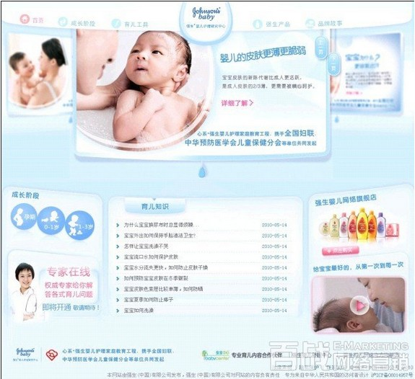
【案例分析】
03
有所为，有所不为——强生网站架构策略
19世纪80年代，一种无菌的、可包扎的、密封于单独包装、不会被感染且立即可用的外科敷料成品的开发标志着强生公司的诞生。它的使用大大减少了手术后病人感染和再次得病的机会，从而使企业迅速发展起来。
今天，强生已发展成为拥有180多个公司、近10万雇员的世界大家庭，生产婴儿护理、医疗用品、家庭保健产品、皮肤护理用品、隐形眼镜和妇女卫生等系列产品。著名的“邦迪”牌创可贴更是人人居家外出的必备品。
显然，策划这类企业网站比策划通用汽车、德尔和高露洁之类企业网站要难得多。因为设计单一产品企业网站时，当以纵横捭阖为旨；而建立多种产品企业网站时，则以聚敛收缩为要。
图5-11 强生网站

Slide 41
【案例分析】
03
有所为，有所不为——强生网站架构策略
这有点类似于书法要诀中“小字贵开阔，大字贵密集”之辩证关系。面对旗下众多的企业、产品和品牌，强生网站如果不厌其烦地一味穷举，就可能做成“医疗保健品大全”之类。当然，“大全”本身并无不好，问题是互联网生来就是“万类霜天竞自由”的寥廓天地，人们希罕的不是遍地“山花烂漫”，而是在寻觅哪边“风景独好”？今日网上谁主一方沉浮，谁就为一方豪杰，可谓英雄割据正当时。
借助于互联网络，强生开辟了丰富多彩的婴儿服务项目；借助于婴儿服务项目，强生建立了与网民家庭的长期联系；借助于这种联系，强生巩固了与这一代消费者间的关系，同时又培养出新一代的消费者。
所以，强生以“有所为，有所不为”为建站原则，以企业“受欢迎的文化”为设计宗旨，明确主线，找准切入点后便“咬住青山不放松”，将主题做深做透，从而取得极大成功。
资料来源：强生网站

Slide 42
【案例分析】
03
有所为，有所不为——强生网站架构策略
分析
1.强生的营销策略有哪些？
2.网络消费者在强生的成长过程中起到了什么作用？
提示：
面对庞大的企业群和无数产品，强生网站若按一般设计，可能就会陷入“前屏页面查询十后台数据库”的检索型网站之流俗格局。从网络营销角度上看，这类企业站点已呈“鸡肋”之颓势。这就如同各种典籍类工具历来都有，但任何时候都不会形成阅读热潮和建立起忠实的顾客群体的，且对强生来说，那样做还无助于将其底蕴深厚的企业文化传统发挥出来。
如今，企业站点在设计上作了大胆的取舍，毅然放弃了所有品牌百花齐放的方案，（当然，强生为旗下每家公司注册了独立城名，并能从站点“Websites”目录中方便地查到），只以婴儿护理用品为营销主轴线。选择“您的宝宝”为站点主题，精心构思出“宝宝的书”为其与客户交流及开展个性服务的场所。力求从护理层、知识层、操作层、交流层、情感层、产品层上全面关心顾客痛痒，深人挖掘每户家庭的需求，实时跟踪服务。

Slide 43
网络营销
THANK YOU

